Slide 1
Strong Baselines for CIFAR100
作者：偷吃喵的鱼腥草（tcmyxc）

Slide 2
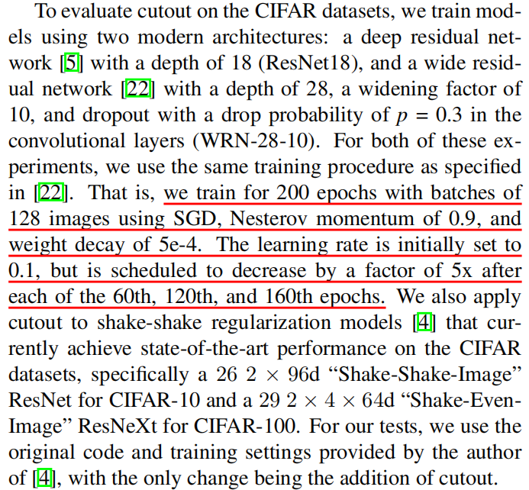
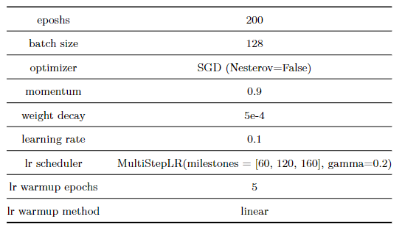
基线设置
模型选择：ResNet50
训练基线配置：Cutout
论文：https://arxiv.org/abs/1708.04552
代码：https://github.com/uoguelph-mlrg/Cutout
配置细节：
训练结果：acc: 62.72, err rate: 37.28, time: 2:23:15

Slide 3
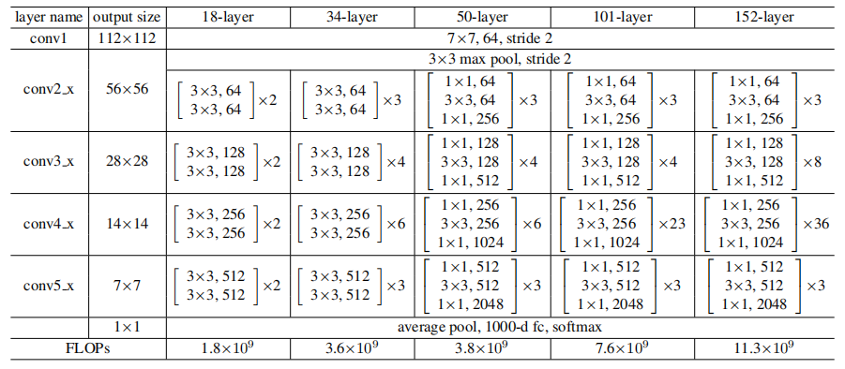
模型结构修改
ResNet原始结构

Slide 4
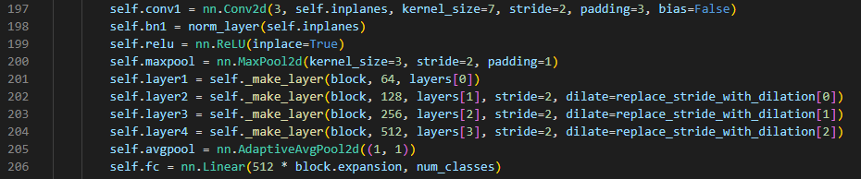
模型结构修改
ResNet原始结构（以TorchVision实现为例）

Slide 5
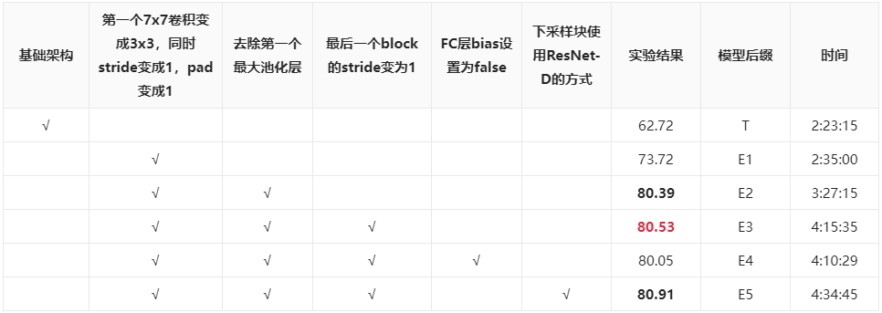
模型结构修改
模型结构修改对比结果

Slide 6
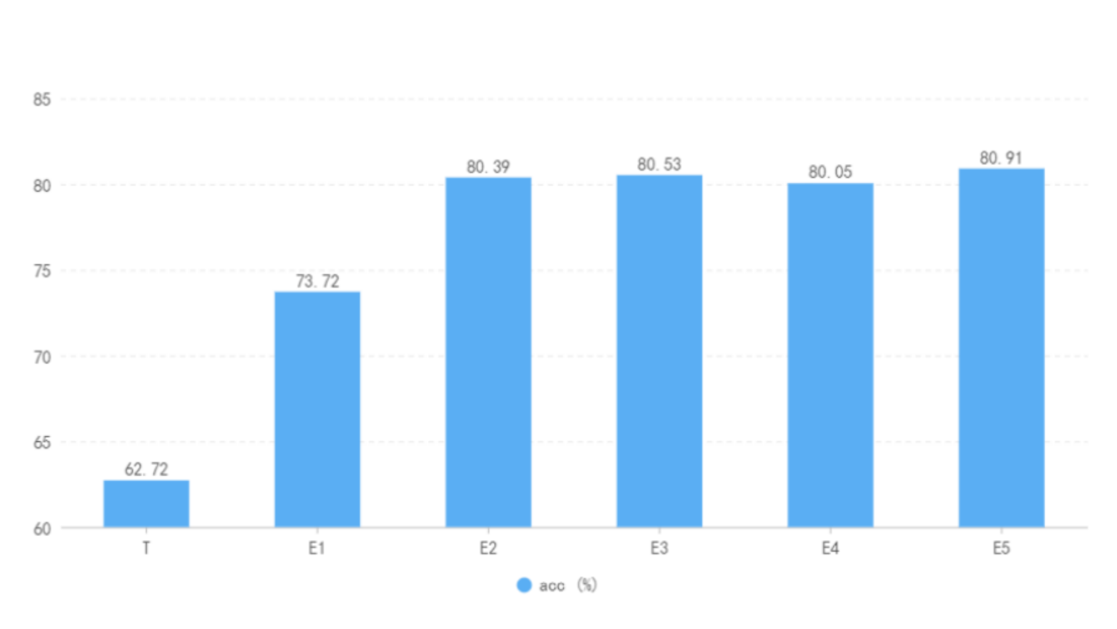
模型结构修改
模型结构修改对比结果

Slide 7
训练策略（tricks)
权重初始化方式
学习率调度器
最小学习率
weight dacay参数
SGD优化器中的nesterov参数
混合精度训练
仓库地址：https://github.com/tcmyxc/Strong-Baselines-for-CIFAR100

Slide 8
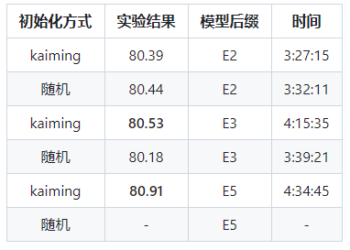
训练策略（tricks)
权重初始化
仓库地址：https://github.com/tcmyxc/Strong-Baselines-for-CIFAR100

Slide 9
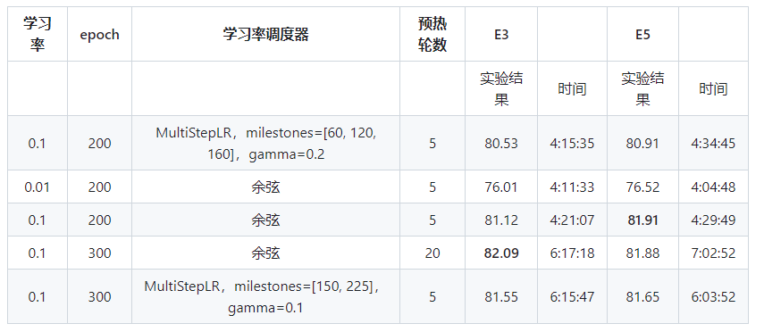
训练策略（tricks)
学习率调度器
仓库地址：https://github.com/tcmyxc/Strong-Baselines-for-CIFAR100

Slide 10
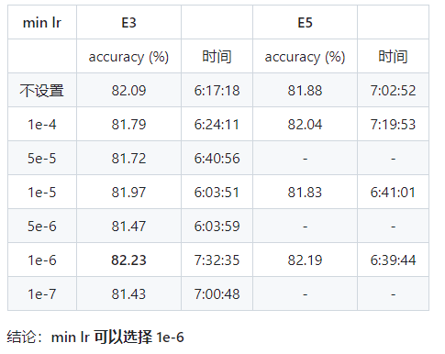
训练策略（tricks)
最小学习率
仓库地址：https://github.com/tcmyxc/Strong-Baselines-for-CIFAR100

Slide 11
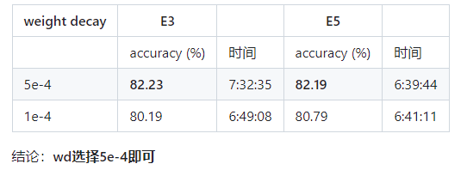
训练策略（tricks)
weight dacay参数
仓库地址：https://github.com/tcmyxc/Strong-Baselines-for-CIFAR100

Slide 12
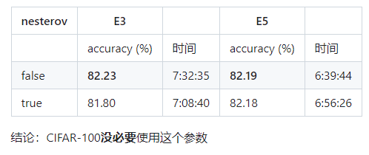
训练策略（tricks)
SGD优化器中的nesterov参数
仓库地址：https://github.com/tcmyxc/Strong-Baselines-for-CIFAR100

Slide 13
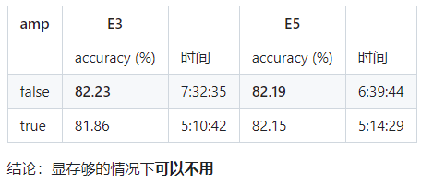
训练策略（tricks)
混合精度训练
仓库地址：https://github.com/tcmyxc/Strong-Baselines-for-CIFAR100

Slide 14
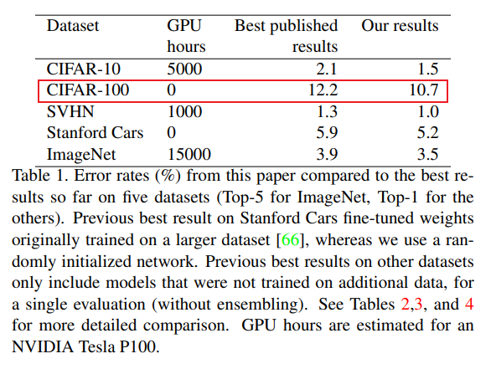
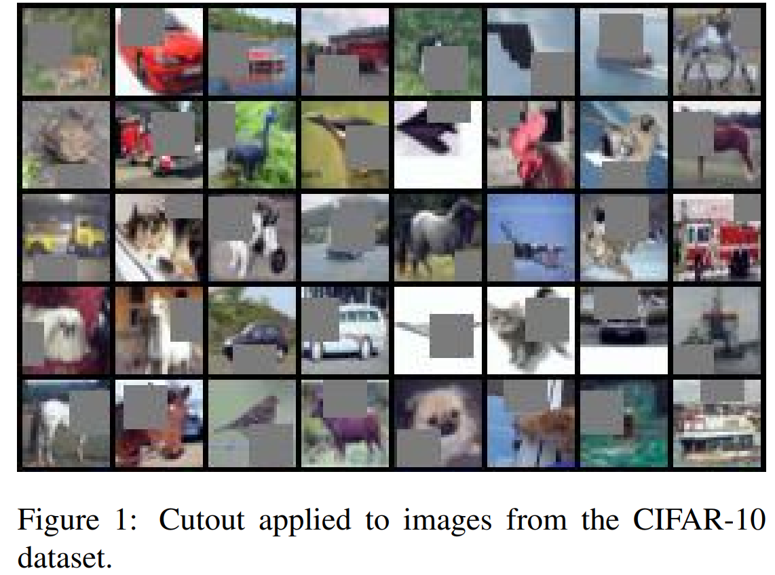
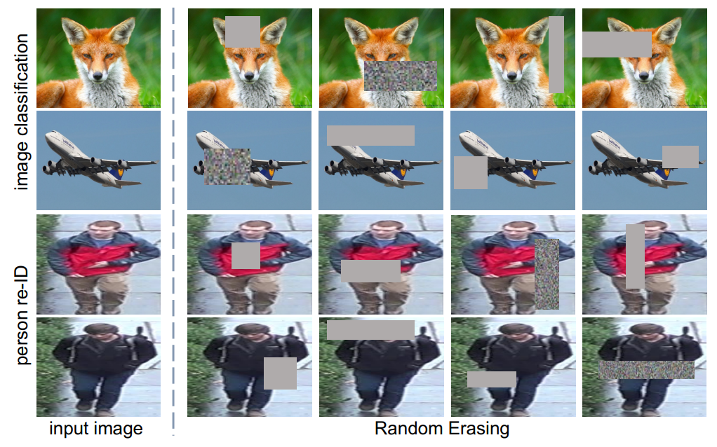
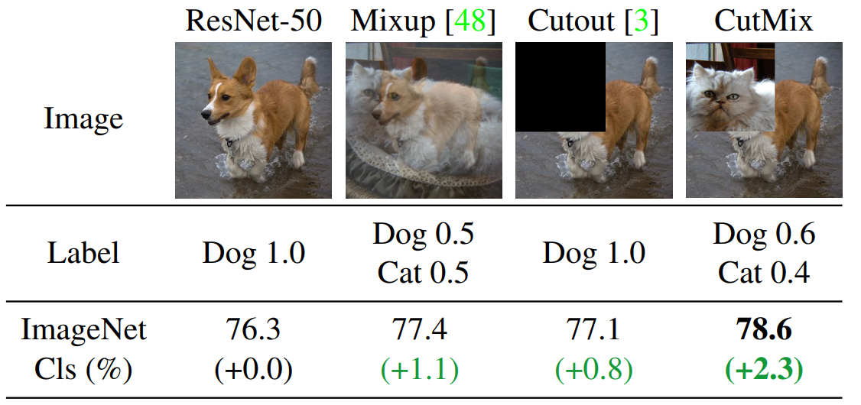
数据增强
AutoAugment (AA)
Cutout
随机擦除
Mixup
Cumix

Slide 15
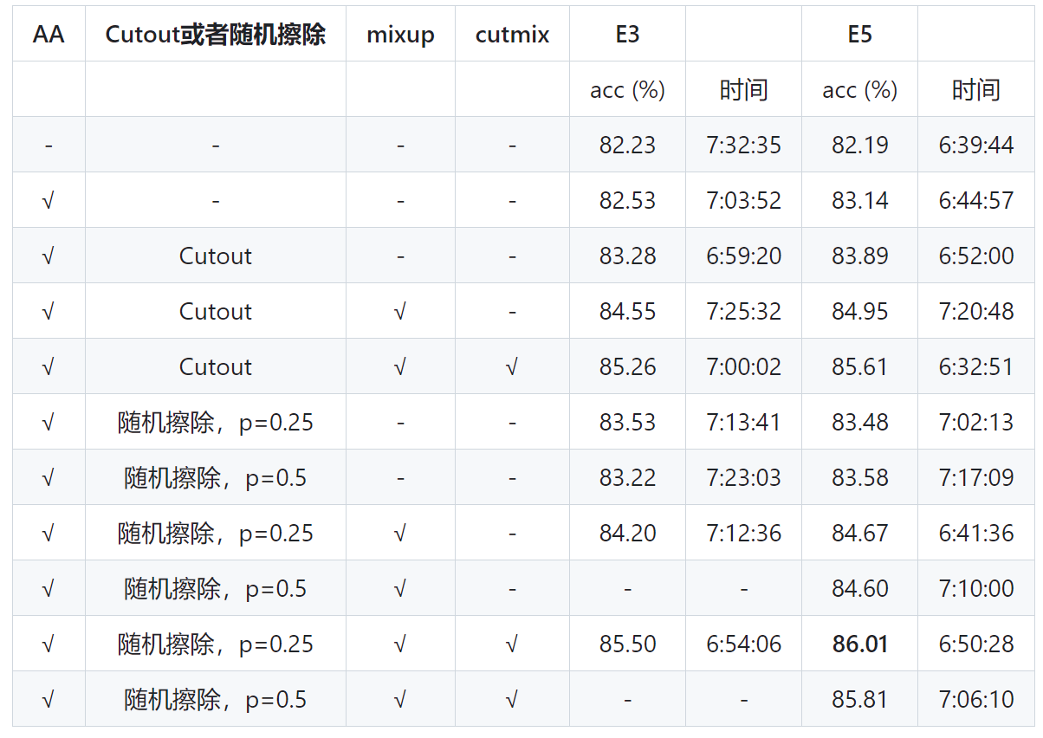
数据增强
AA
https://arxiv.org/abs/1805.09501

Slide 16
数据增强
Cutout
https://arxiv.org/abs/1708.04552v2

Slide 17
数据增强
随机擦除
https://arxiv.org/abs/1708.04896

Slide 18
数据增强
Mixup
https://arxiv.org/abs/1710.09412

Slide 19
数据增强
Cumix
https://arxiv.org/abs/1905.04899

